Slide 1
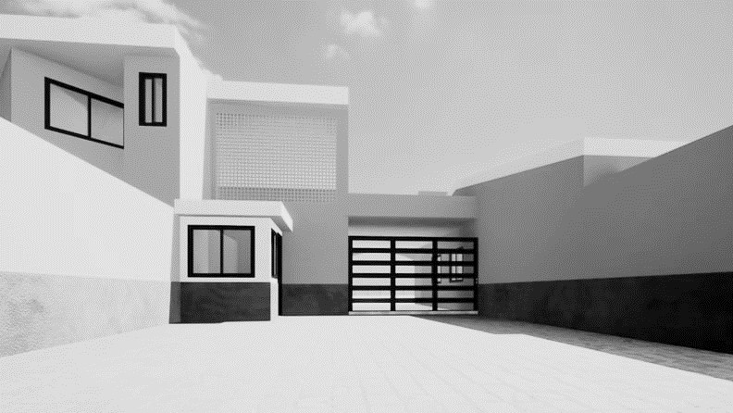


Republica de Cabo Verde
Agrupamento 1- Escola Secundária da Boa Vista
Telefone: 2511245 – Email: escolasecundariabv@gmail.com
Plano de atividade para o ano letivo 2025

Slide 2
Planos de atividades para o ano 2025
Atividades
Objetivos
Potenciais parceiros

Slide 3
1ª Prioridade
2ª Prioridade
Nível de Prioridade
3ª Prioridade
4ª Prioridade

Slide 4
Garantir materiais necessários para um bom funcionamento das atividades letivas; Garantir a privacidade e segurança de turmas;
A identificar
Reparações de portas, janelas, mesas e cadeiras.
Conclusão do projeto PODSCHOOL e funcionamento.
Divulgar as informações do GOV e das escolas do Agrupamento; Fomentar debates e entrevistas no âmbito educacional; Produzir áudio visual e comunicação;
Kintal
1ª Prioridade
Fomentar as práticas de Línguas estrangeiras; Dar formação e pequeno curso de línguas com direito a certificação; Garantir as competências linguísticas aos alunos;
RIU PALACE
Funcionamento de Laboratório de línguas
Pintura e reparação do Auditório
A Identificar
Melhorar a imagem estético do espaço;Tornar mais aconchegante e atraente;

Slide 5
Oferecer melhor serviços aos utentes; Criar um ambiente propicio de trabalho e maior conforto aos funcionários; Garantir melhor organização e arquivação dos dossiês
Remodelação da Secretária na sede do Agrupamento- Liceu
A identificar
Dar conhecimento aos alunos das saídas profissionais a fim de orientar nas escolhas das áreas de estudos; Criar um espaço propício para marketing e divulgação dos serviços das instituições públicas e privadas;
Entidades públicas e privadas
Feira de profissões
1ª Prioridade
Conclusão da Elaboração do Projeto Educativo,
Apresentação e aprovação
Cumprir a exigência do decreto lei nº 9/2019;
- Definir os principais desafios e metas (visão e missão) do agrupamento;
- Estabelecer uma politica acertada do agrupamento em todos os domínios da educação.
Todos

Slide 6
- Reduzir a perda e uso racional de água; Garantir higiene e segurança dos alunos, professores e pessoal operacional
A identificar
Reparações de casas de banho e equipamentos
Delineamento de espaço de educação física (Escola Nova e Carla Lima) e colocação de balizas, redes de futsal e tabelas de basquetebol
-Recuperar material (tabelas de basquetebol); Criar as condições necessárias para as aulas práticas de educação física; Fomentar a prática do desporto em toda modalidade;
CMBV
1ª Prioridade
Fornecer as escolas os materiais específicos para cada modalidade, permitindo o melhor desempenho dos professores e dos alunos no processo de ensino e aprendizagem das aulas práticas de educação física.
CMBV
Aquisição de materiais de educação fica Geral

Slide 7
Criar as condições mínimas para uma boa participação nos jogos escolares, reforçando a imagem de representação da nossa delegação;
A identificãr
Participação no Jogos Escolar Nacional
Melhor controlo de comportamentos dos alunos nos corredores e nos pátios; Zelar pela segurança dos edifícios/patrimónios da escola; Evidenciar qualquer tentativa de vandalismos ou roubo;
1ª Prioridade
Instalação de Câmaras de Vigilância
Inforsal e Riu PALACE
Cerimónia de imposição de Fita
Criar um ambiente de festas e homenagens aos alunos finalistas, com a entrega de certificados e colocação de fitas
CMBV

Slide 8
Incentivar e desenvolver o espírito de competitividade nos alunos; Valorizar e reconhecer os esforços empreendidos pelos alunos, professores, pais e encarregados de educação e a Direção;Inspirar/despertar o maior interesse ao estudo aos demais alunos da comunidade académica.
Cerimónia de entrega dos certificados aos melhores alunos, por trimestres (do 5º ao 12º ano)
A identificãr
1ª Prioridade
Manutenção e reparação de energias elétricas no pátio da escola e nas salas de aulas
Evitar danificação dos equipamentos; Reduzir o consumo de energia; Melhorar a iluminação de salas, pátios e garantir melhor segurança dos edifícios
AeB

Slide 9
Garantir o bom funcionamento dos aparelhos, principalmente no auditório do Liceu, a fim de proporcionar um ambiente confortável para a realização de atividades culturais e recreativas; Melhorar condições de trabalho nos Gabinetes, salas administrativas;
Manutenção de todos aparelhos de AC das escolas e instalações de pelo menos mais dois (Secretária e Subdireção)
CEFPBV
2ª Prioridade
Criar um ambiente único de convívio entre os professores do agrupamento; Reconhecer e valorizar a contribuição dos ex-dirigentes do Agrupamento; Reforçar a relação interpessoais entre colegas de profissão;
Gala e homenagem aos professores (Ex-Dirigentes da ESBV)
CMBV

Slide 10
Garantir a produção de hortaliças e consume na escola; Incentivar as boas práticas de cultivo aos alunos, através de aulas práticas; Aumentar espaços verde e meio de assombramento natural, melhorando assim a qualidade do ar no recinto escolar
Criação de uma pequena horta escolar (escola nova) e aumento de Espaços Verdes no Liceu.
CMBV
DMAA
2ª Prioridade
Uniformização de cor das escolas do agrupamento I; Melhorar a estética visual da escola;Tonar as salas mais confortáveis e com melhor ambiente de aprendizagem.
Projeto Tartaruga BV; a identificar os outros
Pintura dentro (salas) e fora, da Escola Nova, EBBBE, Carla Lima e Liceu

Slide 11
Estimular criatividade e engajamento social;
Promover atividades lúdicas e estimular a socialização da atividade física e emocional.
Participação nos desfiles, danças e festas carnavalescos
CMBV;
Todos
2ª Prioridade
Troca de experiências profissionais; ajuda na relação interpessoal e na convivência no trabalho; desenvolve a capacidade comunicativa .
Visitas de estudos ou intercâmbio (com as escolas das outras ilhas)
A identificar

Slide 12
Conhecer e partilhar conhecimento de gestão entre agrupamentos, fora da ilha; Aproximar a equipa de gestão, discutindo as ideias de melhor gestão e capacidade de trabalhar e equipa;
Intercâmbios de gestão
CMBV
2ª Prioridade
Aquisição e instalação de projetores nas turmas do 11º e 12 ano
Modernizar e adaptar às novas tecnologias de ensino e aprendizagem dos alunos; Melhorar os resultados dos alunos; Diversificar e acelerar na inovação pedagógica;
RIU PALACE
Outros
Apresentar os relatórios dos agrupamentos (I, II e III); Criar um espaço propício para discussão do estado da educação na ilha; Receber sugestões de melhorias e estratégias assertivas para melhor o processo do ensino e aprendizagem
Fórum de Educação Boa Vista- Agrupamento I
ME, CMBV
Agrupamentos II e III

Slide 13
Salvaguardar a integridade física dos aulos/atletas; Melhor o aspeto e evitar o maior degradação;
Manutenção e pintura de piso do Pavilhão do Liceu
IDJ
CMBV
3ª Prioridade
Criar o espírito de liderança nos professores; Reforçar o conhecimento no âmbito de planificação e execução das atividades letivas; Reforçar as competências e técnicas pedagógicas aos professores;
Formações (Liderança, planeamento e etc).
CMBV e CEFPBV

Slide 14
Angariar fundo para escolas; Aproximar da comunidade local; Contribuir na divulgação de atividades culturais do pais, particularmente, da ilha.
Feiras gastronómicas
CMBV
Realização de torneios no âmbito do dia de professor
Reforçar o laço de amizade entre as instituições parceiras das escolas (publicas e privadas), através do desporto;
CMBV
4ª Prioridade
Incentivar e encorajar os professores quanto aos cuidados de saúde física e mental; Promover a beleza dos nossos educadores/docentes; Criar espírito de participação dos professores nas atividades culturais;
Mister e miss professores
A identificar

Slide 15
Incentivar e encorajar os professores quanto aos cuidados de saúde física e mental; Promover o talento e voz dos nossos educadores/docentes; Criar espírito de participação dos professores nas atividades culturais;
A identificar
Todo professor canta (KARAOKÊ)
4ª Prioridade
Criar uma nova dinâmica de convívio e animação na escola – Liceu; Incentivar os alunos à aculturação da nossa comunidade educativa;
Associação de Músicos
Concurso de DJs, Reaper music e outos (diversos)
Rifas, Sorteios, pula-pula e outros
Angariação de fundo para auxiliar na efetivação de outras atividades;
Boas Compras
A identificar

Slide 16
Angariação de fundo para auxiliar na efetivação de outras atividades
Matiné aos professores (No stress)
A identificar
(Discotecas)
4ª Prioridade
Criar uma piscina semiolímpico no recinto do liceu para incrementar uma nova modalidade e prática de educação física; Servir de fonte de receita para escola através das atividades lúdicas à comunidade local; Criar a resiliência à população face as mudanças climáticas.
Elaboração de Projeto de Arquitetura de Piscina semiolímpico
Riu PALACE

Slide 17
1ª Prioridade
São: 15 atividades
2ª Prioridade
São: 7 atividades
Nível de Prioridade
3ª Prioridade
São: 2 atividades
4ª Prioridade
São: 8 atividades

Slide 18
Obrigado pela vossa atenção.

